Slide 1

MÓDULO 25 · MATEMÁTICA · AULA 410
Módulo de um Vetor
Componentes negativas não dão módulo negativo
Módulo de um vetor

Slide 2
Para começar
v=(-3,-4) tem módulo negativo, já que as componentes são negativas?
POSSOR · Vetores · Aula 410
2

Slide 3
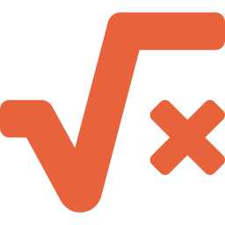
O conceito central
|v|=√(a²+b²) — o quadrado elimina qualquer sinal negativo das componentes.
POSSOR · Vetores · Aula 410
3

Slide 4
Como funciona
O módulo é a distância da origem ao ponto — sempre um valor ≥0.
• 2D: |v|=√(a²+b²)
• 3D: |v|=√(a²+b²+c²)
POSSOR · Vetores · Aula 410
4

Slide 5

Cuidado com essa armadilha
Achar que componentes negativas produzem um módulo negativo.
POSSOR · Vetores · Aula 410
5

Slide 6
Exemplo resolvido
Calcule o módulo de v=(-3,-4).
|v|=√((-3)²+(-4)²)
=√25=5, valor positivo
POSSOR · Vetores · Aula 410
6

Slide 7
Roteiro de hoje
1
Pergunta inicial
2
Raiz de quadrados é sempre ≥0
3
Exemplo
4
Exercícios
POSSOR · Vetores · Aula 410
7

Slide 8

Hora dos Exercícios — Fixação
QUESTÃO 1
Escreva a fórmula do módulo de um vetor 2D v=(a,b).
💡 Dica
Pitágoras generalizado: o módulo é sempre a raiz da soma dos quadrados das componentes.
POSSOR · Vetores · Aula 410
8

Slide 9

Gabarito e Encerramento
Resposta
|v| = √(a²+b²).
Resumo da Aula
Com o módulo calculado, a próxima aula usa esse valor para normalizar vetores.
• O módulo de um vetor é sempre ≥0, mesmo com componentes negativas — vem de uma raiz de quadrados.
Próxima aula: Módulo concluído.
POSSOR · Vetores · Aula 410
9

